Slide 1
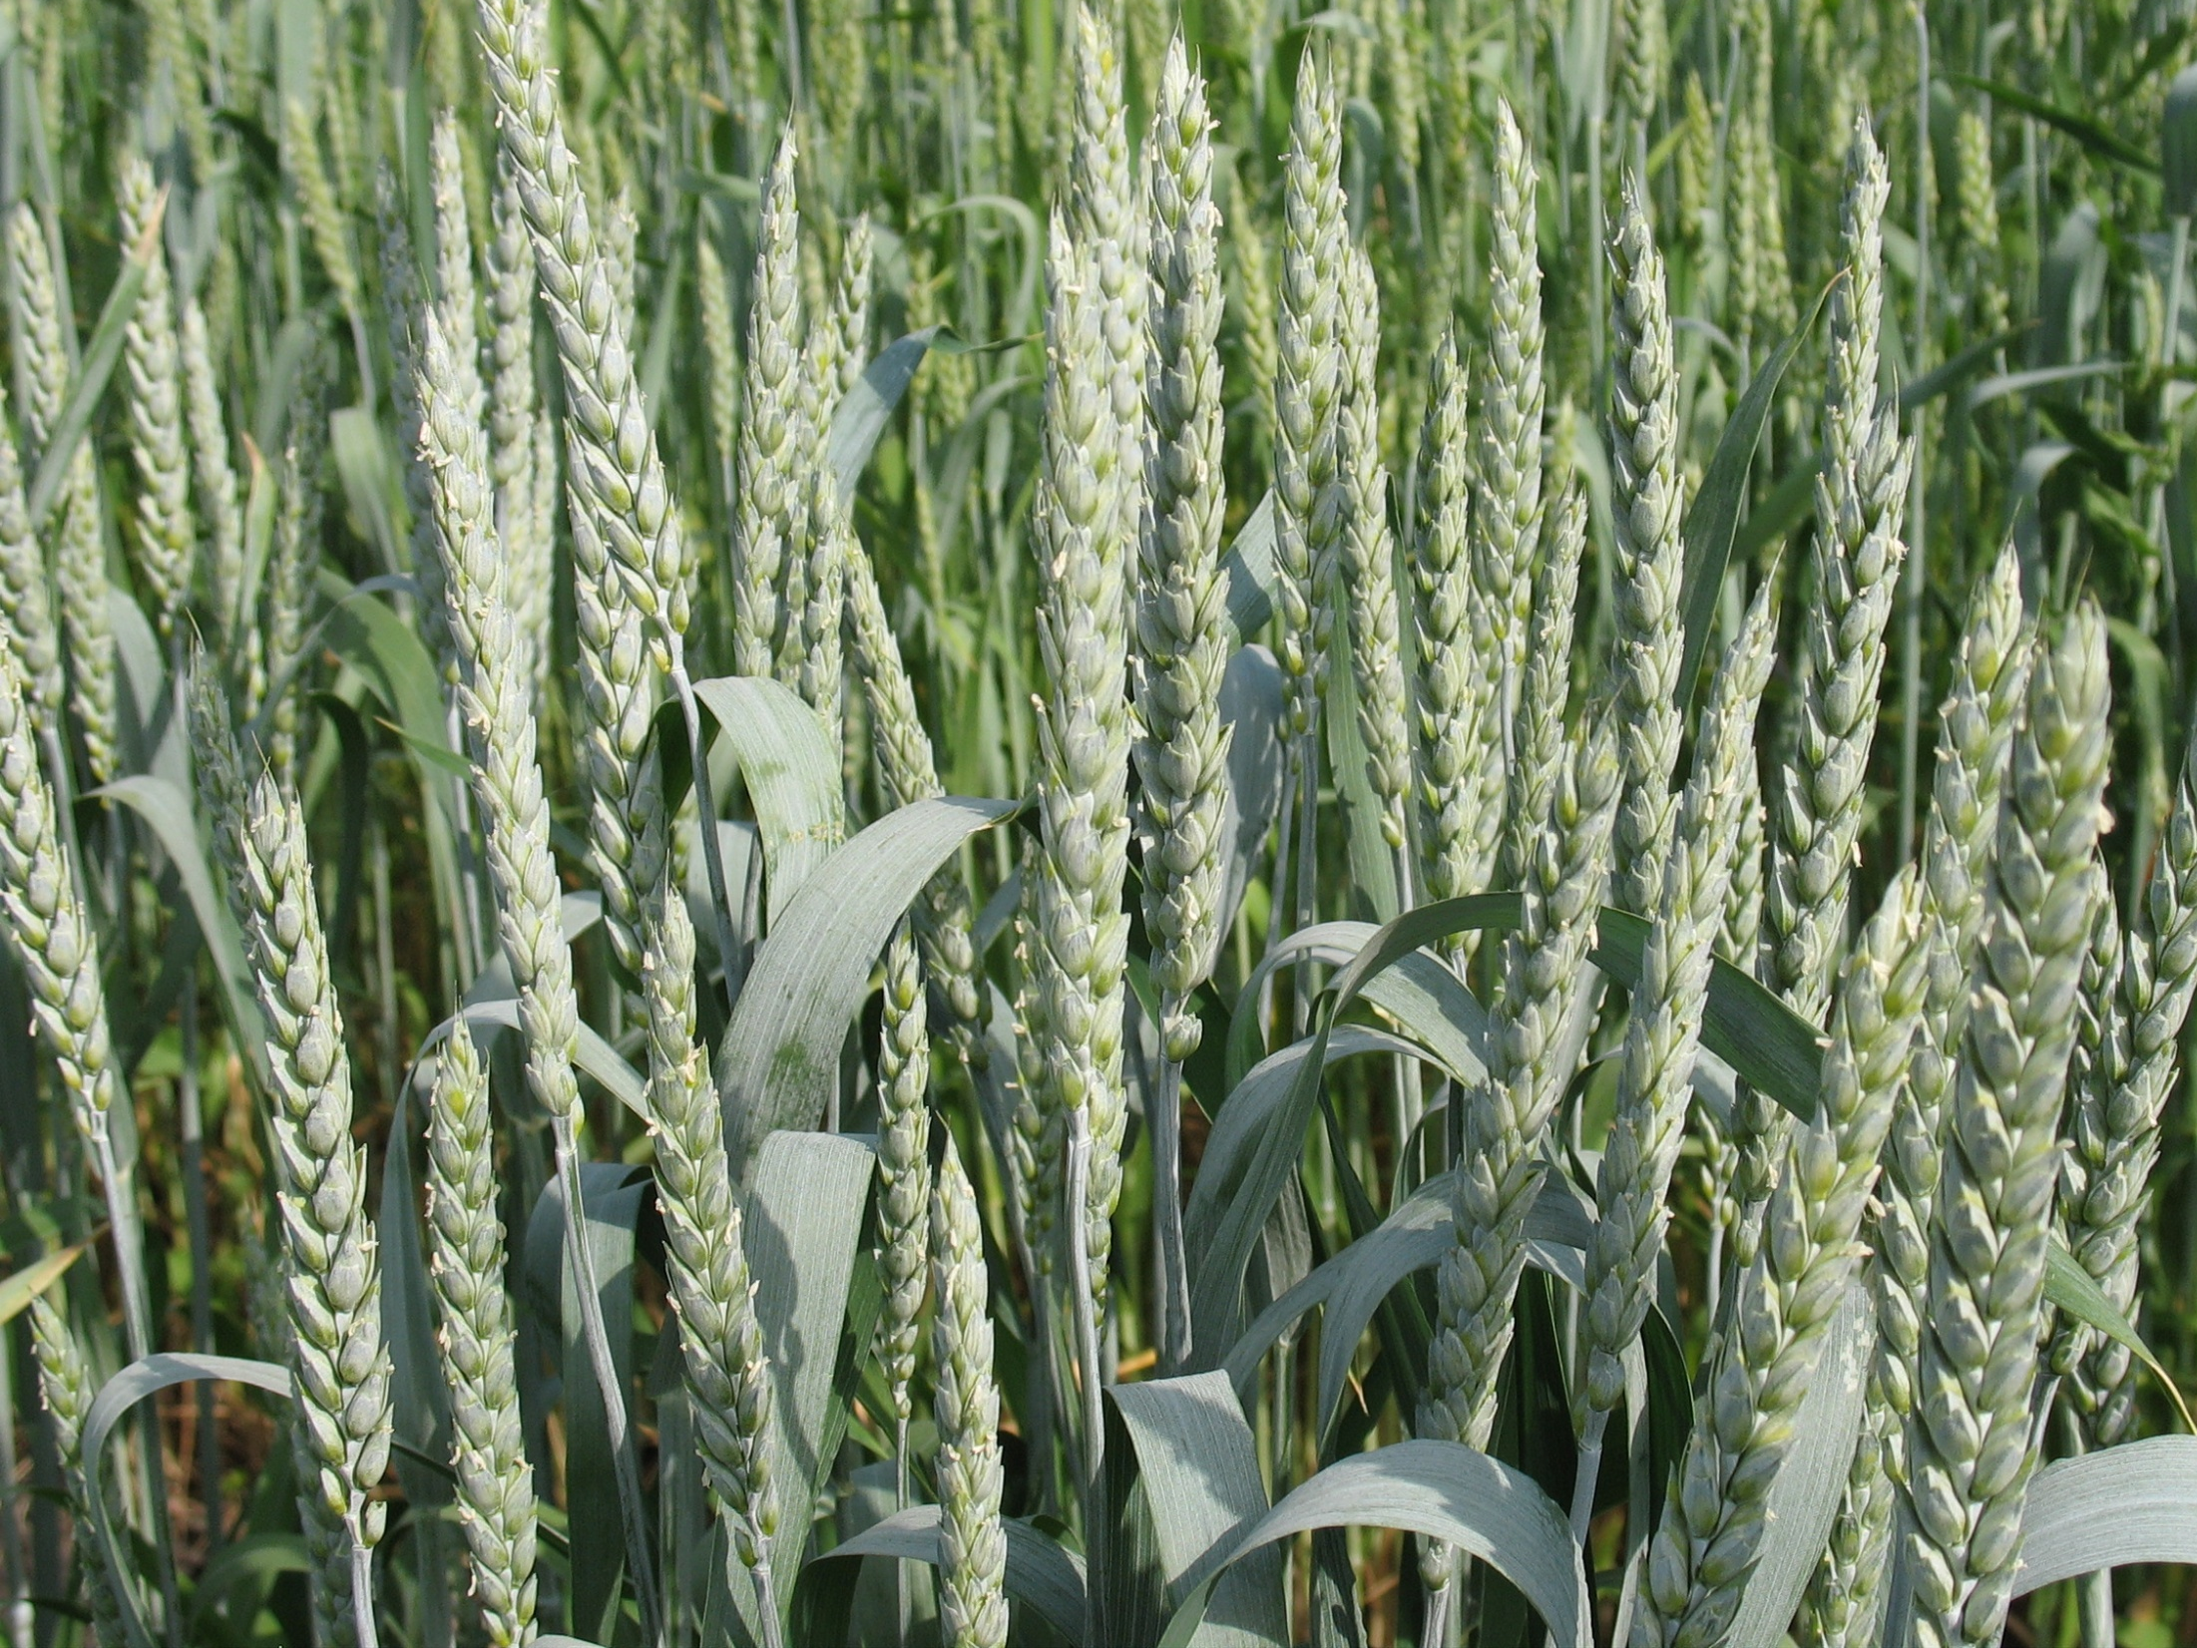
Районированный сорт Базальт 2 создан на базе ФГБНУ «Воронежский ФАНЦ им. В.В. Докучаева»
в лаборатории селекции озимой пшеницы
Авторы сорта
Дорохов Б.А., Васильева Н.М., Пшеничная И.А.

Slide 2
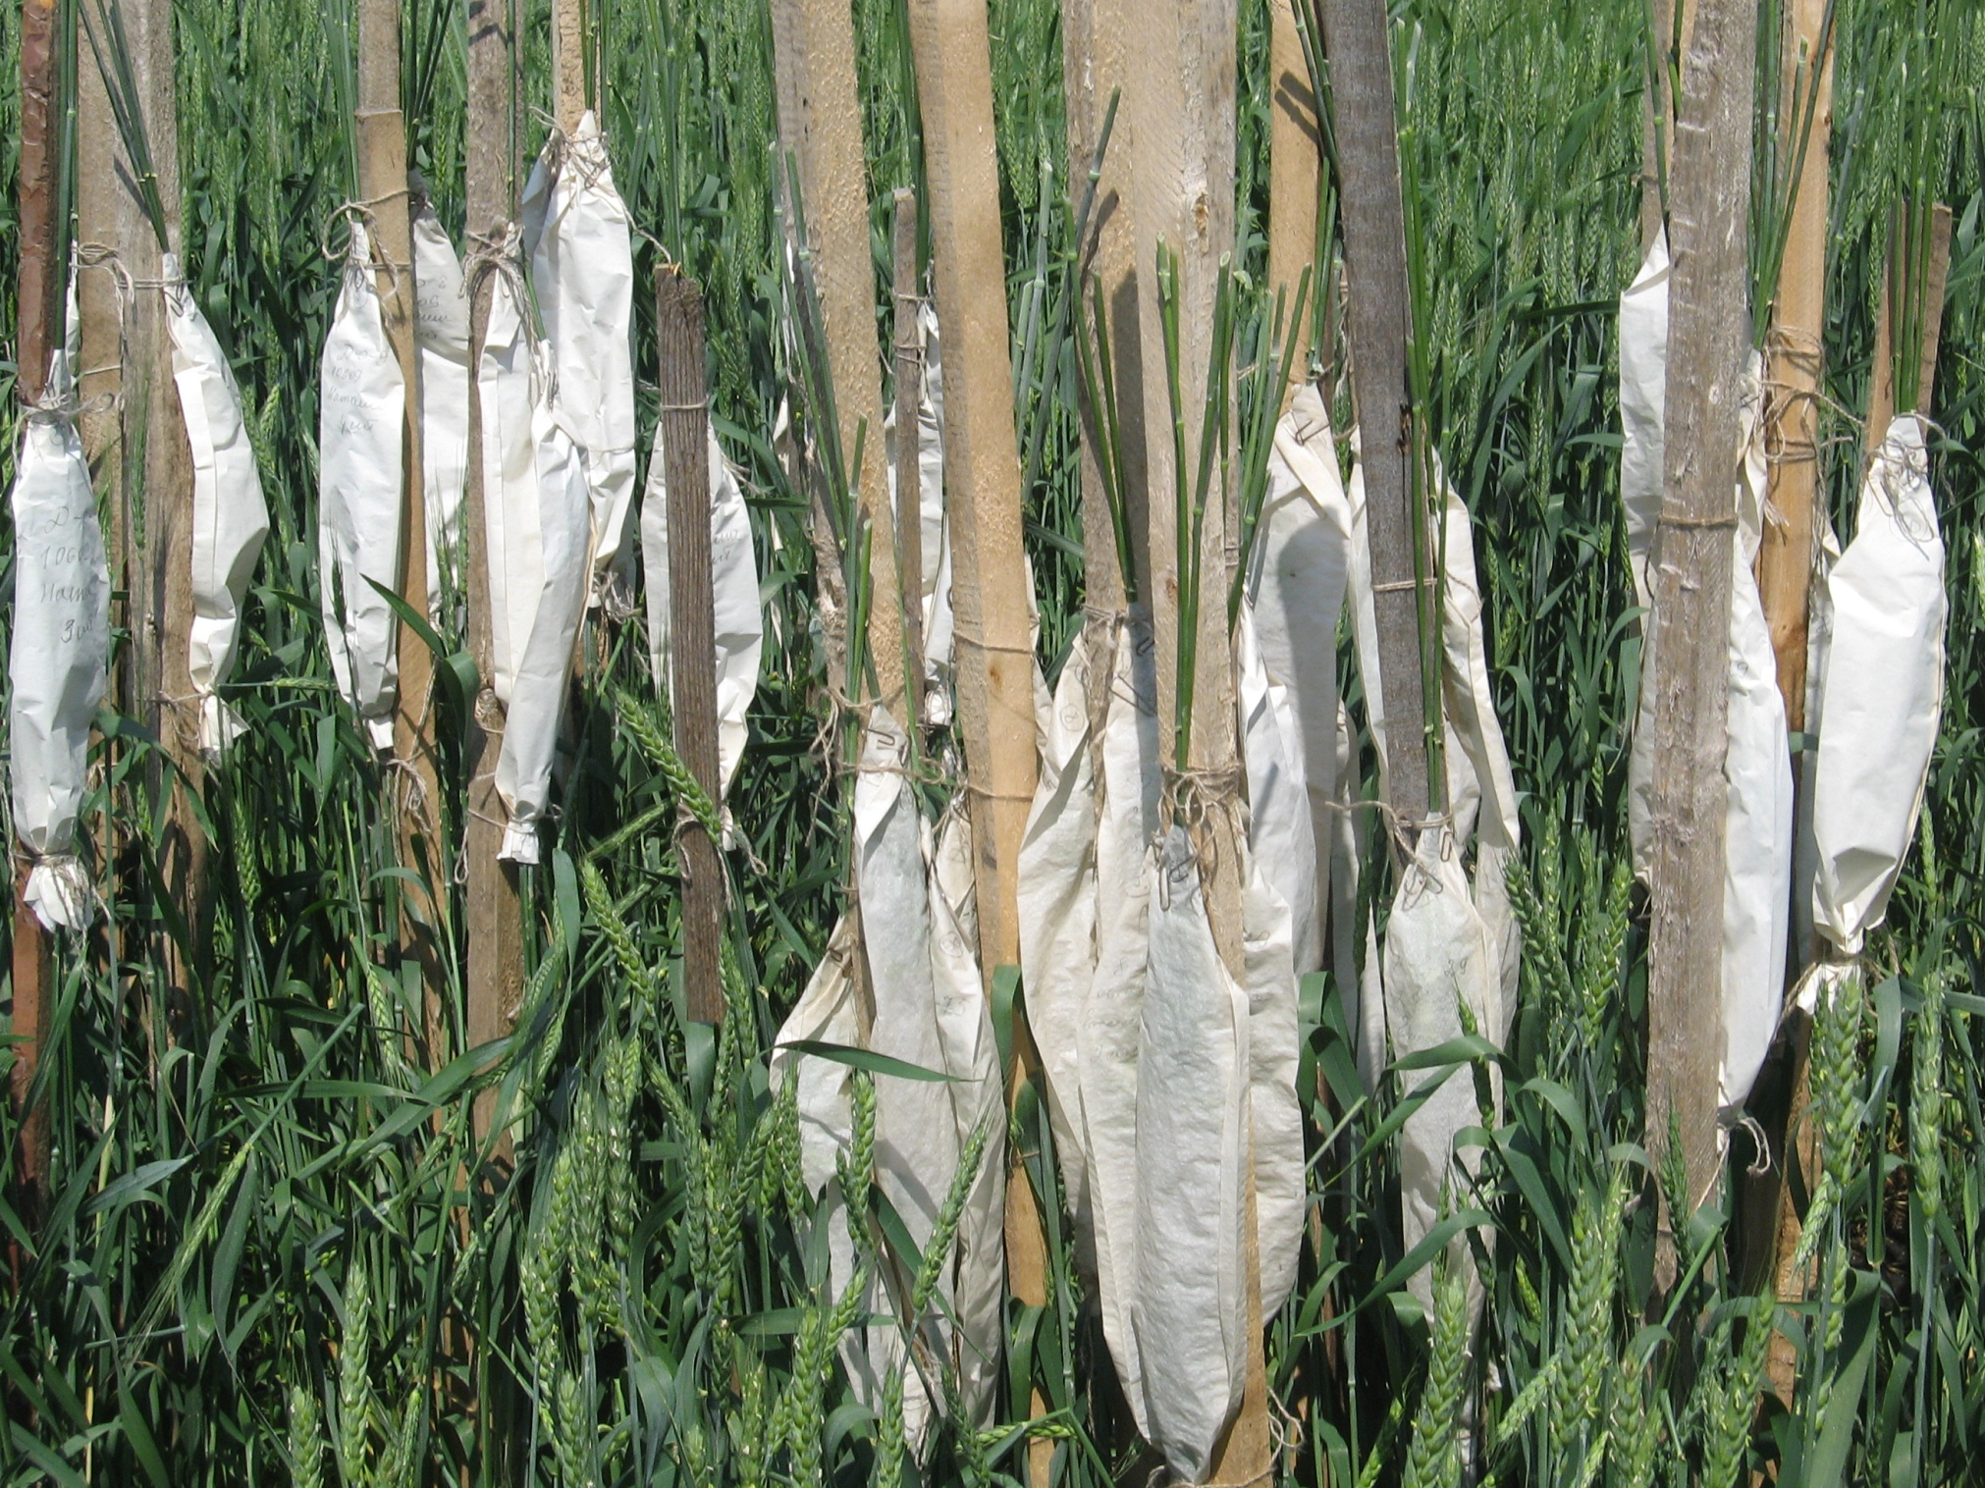
Исходный материал:
- образцы из мировой коллекции ВИР;
- выделившиеся в местных природно-климатических условиях сорта инорайонной селекции;
- созданные в разное время сорта местной селекции, а также селекционный материал, испытывающийся на разных этапах селекционного процесса.
Метод работы – сложные, многоступенчатые скрещивания, позволяющие постепенно накапливать в одном генотипе аллели с комплексом хозяйственно-ценных признаков

Slide 3
Схема создания сорта Базальт 2
№№ делянок
2013-2015 гг. F₈-F₁₀ – конкурсное сортоиспытание 47,19,11
2012 г. F₇ – предварительное сортоиспытание 105
2010, 2011г. F₆ – контрольный питомник 237; 220
2009 г. F₅ – селекционный питомник II г. 786
2008 г. F₄ – селекционный питомник I г. 10
2006 г. F₃ – гибридный питомник III г. 140
2005 г. F₂ – гибридный питомник II г. 69
2004 г. F₁ – гибридный питомник I г. 10
2003 г. Базальт × Ника Кубани

Slide 4
Родословная сорта Базальт 2 (материнская линия)
1976 г. Донецкая 79 × Альбидум 114
2003 г. Базальт × Ника Кубани
Базальт 2 (Лютесценс 2563)

Slide 5
Урожайность сорта Базальт 2 (КСИ)
Сорт | Урожайность, т/га
 | 2013 | 2014 | 2015 | сред-няя | ± стандарту
 |  |  |  |  | т/га | %
Базальт 2 Одесская 267, ст Базальт Чернозёмка 115 НСР₀₉₅ | 5,43 4,35 3,85 4,93 ±0,36 | 4,48 4,18 4,08 3,97 ±0,33 | 6,17 4,76 5,00 5,07 ±0,27 | 5,36 4,43 4,31 4,66 | +0,93 - +0,63* +0,98* | +21,0 - +17,1 +26,6
* - отклонение от ближайшего стандарта

Slide 6
Зимостойкость сорта Базальт 2 (КСИ)
Сорт | Зимостойкость, %
 | 2013** | 2014 | 2015 | сред-няя | ± стандарту
 |  |  |  |  | т/га | %
Базальт 2 Одесская 267, ст Базальт Чернозёмка 115 НСР₀₉₅ | 3,5 2,3 2,2 2,4 ±0,3 | 99,4 100 99,7 99,4 ±0,8 | 93,4 76,8 94,3 95,9 ±5,7 | 96,4 88,4 97,0 97,7 | +8,0 - +8,6* +9,3* | +9,0 - +9,7 +10,5
* - отклонение от ближайшего стандарта; ** - 5-ти балльная шкала

Slide 7
Районированный сорт за время создания прошел испытание и отбор в условиях воздействия таких неблагоприятных факторов погоды, как выпревание (теплая зима 2003/2004 гг.), заморозки в период весенней вегетации (2004 г.), воздействие низких температур при отсутствии снежного покрова (2011/2012, 2012/2013 и 2014/2015 гг.), а также засушливые условия в период весенне-летней (2007, 2010, 2011, 2012, 2013 и 2015 гг.) и осенней (2014/2015 г.) вегетации. Преимущество по урожайности в комплексе с другими хозяйственно-полезными признаками свидетельствует о более высокой устойчивости к указанным факторам погоды у сорта Базальт 2 в сравнении со стандартом, что является показателем его лучшей адаптивности к местным природно-климатическим условиям.

Slide 8
Высота растений и устойчивость к полеганию
Показатель | Базальт 2 |  |  |  | Одесская 267, ст |  |  |  | ± к стан- дарту
 | 2013 | 2014 | 2015 | сред-няя | 2013 | 2014 | 2015 | сред-няя
Высота растений, см | - | 83,9 | 90,3 | 87,1 | - | 78,9 | 72,0 | 75,5 | +11,6
Длина стебля от 1-го узла до последнего, см | - | 5,06 | 50,3 | 50,5 | - | 46,7 | 44,6 | 45,7 | +4,8
Устойчивость к полеганию, балл | 5,0 | 4,85 | 4,93 | 4,9 | 5,0 | 4,98 | 5,0 | 4,99 | -0,06

Slide 9
Хозяйственно-биологическая характеристика сортов КСИ (2015 г.)
Сорт | Урожайность |  | Зимостойкость |  | Полегание
 | т/га | ± к ст. | % | ± к ст. | балл | ± к ст.
Одесская 267, ст. | 4,76 | ±0,27¹ | 76,8 | ±5,7¹ | 5,0 | ±0,15¹
Степная 135 | 3,43 | -1,33 | 91,9 | +15,1 | 2,83 | -2,17
Червонная | 2,94 | -1,82 | 94,1 | +17,3 | 3,67 | -1,33
Базальт | 5,00 | +0,24 | 94,3 | +17,5 | 4,85 | -0,15
Круиз | 4,44 | -0,32 | 94,6 | +17,8 | 4,80 | -0,20
Черноземка 88 | 5,08 | +0,32 | 93,2 | +16,4 | 5,0 | ±0
Крастал | 5,27 | +0,51 | 94,0 | +17,2 | 4,92 | -0,08
Черноземка 115 | 5,07 | +0,31 | 95,9 | +19,1 | 4,82 | -0,18
Лагуна | 5,13 | +0,37 | 96,2 | +19,4 | 4,83 | -0,17
Чернозёмка 121 | 5,17 | +0,41 | 93,0 | +16,2 | 4,77 | -0,23
Чернозёмка 130 | 5,68 | +0,92 | 93,7 | +16,9 | 4,92 | -0,08
Базальт 2 | 6,17 | +1,41 | 93,4 | +16,6 | 4,89 | -0,11
¹ – НСР_{0,95}; ² – по 5-ти балльной шкале

Slide 10
Элементы структуры урожая сорта Базальт 2
Сорт | Число колосьев |  |  |  | Продуктивная кустистость |  |  |  | Масса 1000 зерён
 | шт/м² |  | ± к станд. |  | шт |  | ± к станд. |  | г |  | ± к станд.
Базальт 2 Одесская 267, ст. | 379,8 367,6 |  | +12,2 - |  | 1,95 2,18 |  | -0,23 - |  | 38,9 37,4 |  | +1,5 -
Сорт | Колос
 | длина |  |  | число зерен |  |  | масса зерна |  |  | плотность
 | см | ± к станд. |  | шт |  | ± к станд. | г | ± к станд. |  | кол-в /1 см |  | ± к станд.
Базальт 2 Одесская 267, ст. | 8,5 8,1 | +0,4 - |  | 38,0 41,8 |  | -3,8 - | 1,54 1,69 | -0,15 - |  | 2,10 2,22 |  | -0,12 -

Slide 11
Качество зерна сорта Базальт 2 (КСИ 2013-2015 гг.)
Сорта | Зерно |  |  |  |  |  |  | седи-мента-ция, мл
 | натура, г/л |  | стекловид-ность, % |  | белок, % | клейковина, %
Базальт 2 Базальт Одесская 267, ст. | 779 771 787 |  | 55,9 63,3 57,9 |  | 13,2 14,3 14,1 | 32,7 35,8 34,2 |  | 48 46 57
Сорта | Мука |  |  |  |  |  | Хлеб
 | сила, е.а. | время до на-чала разжи-жения теста, мин. |  | валоримет- рическая оценка, % |  | вы-ход, % | объём из 100 г муки, см³ | общая оценка, балл
Базальт 2 Базальт Одесская 267, ст. | 206 237 258 | 8′49′′ 8′02′′ 9′28′′ |  | 69 70 73 |  | 63,9 63,5 62,3 | 503 525 502 | 3,1 3,3 2,9

Slide 12
Хлеб из муки сорта Базальт 2

Slide 13
Хлеб из муки сорта Базальт 2 в сравнении с другими сортами, проходящими государственное испытание

Slide 14
Продолжительность вегетационного периода сорта Базальт 2
Межфазный период | Базальт 2 |  |  |  | Одесская 267
 | 2013 | 2014 | 2015 | сред- няя | 2013 | 2014 | 2015 | сред- няя
Всходы – хозяйственная спелость | 307 | 277 | 315 | 300 | 307 | 277 | 315 | 300
Посев – полные всходы | 9 | 18 | 9 | 12 | 9 | 18 | 9 | 12
Полные всходы – конец вегетации | 49 | 17 | 48 | 38 | 49 | 17 | 48 | 38
Начало вегетации – выход в трубку | 22 | 26 | 31 | 26 | 22 | 26 | 31 | 26
Выход в трубку – полное колошение | 20 | 22 | 22 | 21 | 20 | 24 | 23 | 22
Полное колошение – хозяйственная спелость | 58 | 52 | 57 | 56 | 58 | 50 | 56 | 55

Slide 15
Морфологическое описание сорта Базальт 2
Название признака | Описание признака
Форма куста (в период колошения) Стебель: толщина, прочность, выполненность соломины Лист: а) опушение в период кущения б) восковой налет в период кущения в) окраска г) характеристика сорта по величине листьев в период колошения Колос в период полной спелости: а) форма, тип б) окраска в) длина г) плотность Колосковая чешуя в средней трети колоса: а) размер и форма б) нервация в) зубец колосковой чешуи г) характер плеча д) киль выражен сильно или слабо Ости: Зерно:а) крупность по объему б) основание зерна в) форма г) окраска д) характер бороздки | промежуточная толстый, прочный, соломина выполнена слабо отсутствует отсутствует зеленая промежуточный цилиндрическая белая 8,2-8,8 см 1,90-2,29 длина – 8,0-9,0 мм; ширина – 3,8-4,1 мм; форма овальная выражена ясно короткий, слегка изогнут прямое, 1,5-2,0 мм сильно Нет, остевидные отростки на ¹⁄₄ колоса среднее голое яйцевидная красная неглубокая

Slide 16
Базальт 2

Slide 17
Колосья и зерно сорта Базальт 2

Slide 18
РЕКОМЕНДАЦИИ ПРОИЗВОДСТВУ
Новый сорт озимой мягкой пшеницы Базальт 2 рекомендован для выращивания в областях Центрального Черноземья и Среднего Поволжья (5 и 7 регионы).
По хозяйственно-биологическим показателям относится к сортам универсального типа и рекомендуется для выращивания по широкому кругу предшественников.

Slide 19
Спасибо
за
внимание

